Slide 1

Sharpest++
(Chapter 14 - Class)
Notes:
Summary by nErumin(@Github)

Slide 2

Item 1. Class
클래스를 통해 데이터를 추상화하고, 캡슐화할 수 있다.
데이터 추상화를 통해, 인터페이스와 구현을 분리할 수 있다.
캡슐화를 통해, 구현 사항을 숨기는 것이 가능하다.
데이터 추상화와 캡슐화를 통해, 클래스를 위한 추상 데이터 타입(Abstract Data Type)를 정의할 수 있다.
Notes:
인터페이스는 클래스 사용자가 사용할 수 있는 연산을 뜻하며, 구현은 클래스의 데이터 멤버, 인터페이스를 구성하는 함수, 구현을 위한 함수 등을 뜻한다.
캡슐화는 인터페이스와 구현의 분리를 강제하는 특징을 가진다.

Slide 3
Item 1. Class
추상 데이터 타입을 사용하면 얻는 이점은 무엇일까?
캡슐화를 통해 구현을 숨길 수 있기 때문에, 타입 사용자는 인터페이스만 접근 가능하다. (구현에 접근할 수 없다.)
타입 사용자는 해당 타입의 작동 방식을 알 필요가 없으며, 추상적으로 수행 가능한 일만 생각하면 된다.
추상 데이터 타입의 구현 방식은 전적으로 클래스 설계자만 결정할 수 있다.
Notes:
따라서, 클래스 설계자는 인터페이스를 쉽고 직관적으로 만들어야 하며, 구현 역시 효율적으로 만들도록 노력해야 한다.

Slide 4
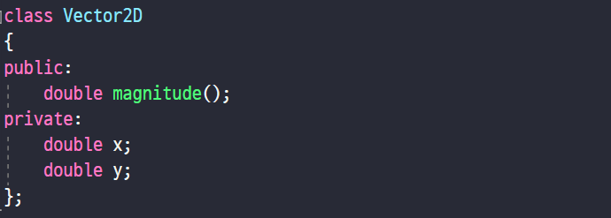
Item 1. Class
클래스를 하나 생성해보자!
외부에서는 해당 클래스의 인터페이스를 통해 Vector2D 객체를 사용한다.
외부에서는 Vector2D 객체가 가지고 있는 값에 접근할 수 없다.
Notes:
사실, 외부에서는 Vector2D 객체가 어떤 값을 가지고 있는지도 알 수가 없다.

Slide 5
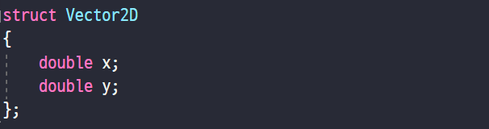
Item 1. Class
Q. 이전 Vector2D 클래스와 아래 Vector2D 클래스의 차이점은 무엇일까?
데이터 추상화 및 캡슐화가 이루어지지 않았다.
Notes:
이 클래스는 추상 데이터 타입이 아니다. 외부에서 데이터 멤버에 접근할 수 있고, 필요할 때마다 연산을 직접 만들어서 사용해야 하기 때문이다

Slide 6
Item 1. Class
Q. 아래 요구 사항을 만족하는 클래스를 작성해보자. (구현은 생략해도 된다.)
해당 클래스는 2차원 벡터를 표현하는 클래스이다.
이 클래스는 벡터의 크기를 구하는 연산을 제공한다.
이 클래스는 벡터를 정규화하는 연산을 제공한다.
두 벡터끼리 덧셈 연산이 가능해야 한다.
벡터를 입력 스트림에서 읽어 들일 수 있어야 한다.
벡터를 출력 스트림에 쓸 수 있어야 한다.

Slide 7
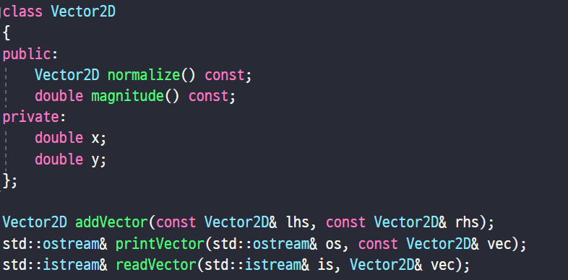
Item 1. Class
C++에서는 클래스에 대한 인터페이스를 비멤버 함수로 선언 및 정의할 수 있다.

Slide 8
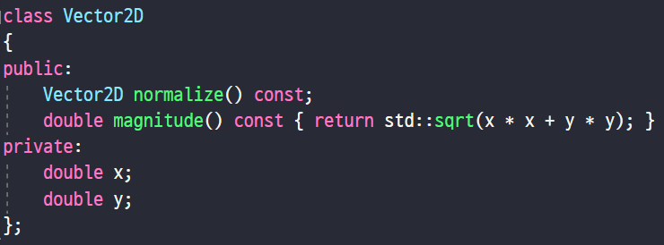
Item 1. Class
멤버 함수는 클래스 내부 혹은 외부에서 정의할 수 있다.
클래스 내부에서 정의한 멤버 함수는 암시적으로 inline이다.
Q. 위 코드에서 “magnitude” 함수는 어떻게 객체의 데이터에 접근할 수 있을까?
Notes:
A. 함수 내에서, 암시적으로 자신을 호출한 객체를 참조하게 된다.

Slide 9
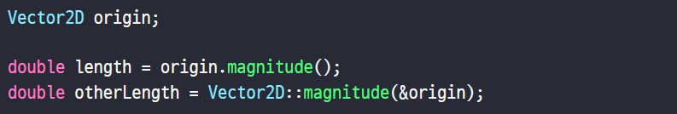
Item 1. Class
멤버 함수에서는 특별한 매개변수를 통해, 자신을 호출하는 객체에 접근할 수 있다.
“this”라는 특별한 매개변수는 암시적으로 정의되며, 함수를 호출하는 객체의 주소로 초기화된다.
멤버 함수 내에서는 “this”로 가리키는 객체의 멤버를 사용하기 위해 접근 연산자를 사용하지 않아도 된다.
멤버 함수에서 클래스 멤버를 직접 사용하면, 항상 “this”를 통해 암시적으로 객체를 참조한다고 가정한다.
아래 코드의 코드는 컴파일러 입장에서 같은 의미를 지닌다.

Slide 10
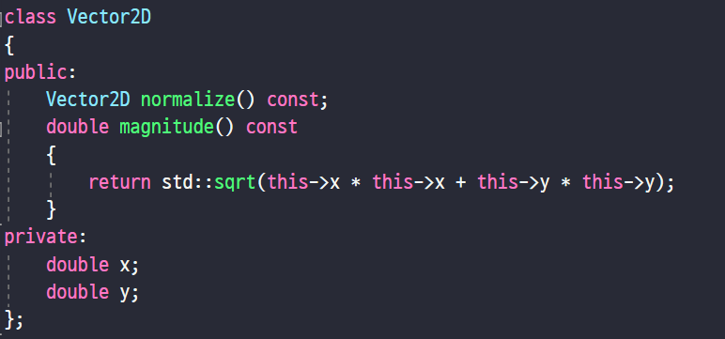
Item 1. Class
Q. “this” 매개변수를 명시적으로 정의할 수 있을까?
멤버 함수 내에서 “this” 매개변수를 명시적으로 사용하는 것은 가능하다.
Q. 위 코드에서, “magnitude” 함수에 정의된 매개변수 “this”의 타입은 무엇일까?
Notes:
불가능하다.
A2. Vector2D* const
(this의 주소는 변경 불가능하다.)

Slide 11
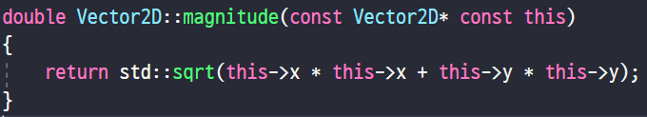
Item 1. Class
매개변수 목록 뒤에 const를 사용하면, 멤버 함수를 const 멤버 함수로 만들 수 있다.
Q. const 멤버 함수의 역할은 무엇일까?
Q. const 멤버 함수가 존재하는 이유는 무엇일까?
이전의 “magnitude” 멤버 함수는 의미적으로 아래와 같다.
“의미적으로” 동일한 것이며, 문법적으로는 “this”를 명시적으로 정의하고 있으므로 오류이다.
Notes:
“this” 포인터의 타입에 하위 const를 추가한다.
A2. const 멤버 함수가 존재하지 않으면, const 객체를 “this” 포인터에 결합시킬 수 있는 방법이 없다. (즉, const 객체는 그 어떤 멤버 함수도 호출 불가능하다.)

Slide 12
Item 1. Class
Q. const 멤버 함수의 특징은 무엇일까?
해당 멤버 함수에서는 자신을 호출하는 객체를 변경할 수 없다.
const 객체는 const 멤버 함수만 호출할 수 있다.
const 객체에 대한 참조자/포인터 역시 const 멤버 함수만 호출할 수 있다.

Slide 13
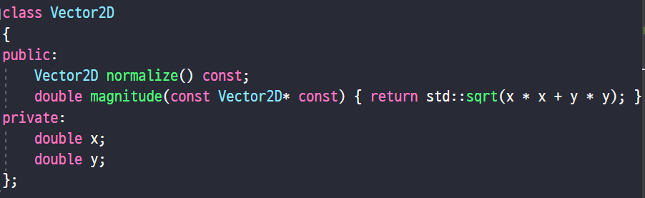
Item 1. Class
클래스는 자체적으로 자신만의 범위(Scope)를 형성한다.
클래스의 멤버 함수는 클래스 범위 내에서 정의된다.
Q. “magnitude” 멤버 함수 내에서 “x”와 “y” 이름(Symbol)을 볼 수 있는 이유는 무엇일까?
Notes:
멤버 함수가 클래스 내부에서 정의되어도, 외부에서 정의되어도 클래스 범위 내에서 정의된다는 점은 동일하다.
A. 클래스 범위에서 정의되었고, 컴파일러가 멤버 함수의 선언을 처리한 후 본문을 처리하기 때문이다.

Slide 14
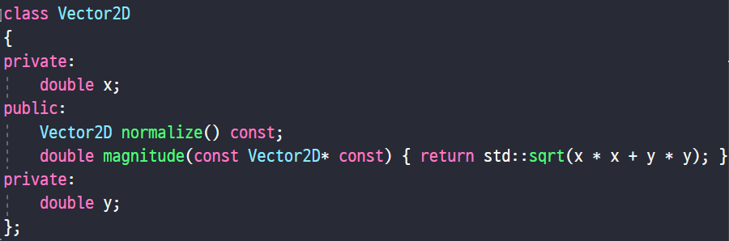
Item 1. Class
컴파일러는 멤버 함수의 선언을 먼저 컴파일한다.
멤버 함수의 본문은 선언이 컴파일 된 후 컴파일 된다.
멤버 함수 본문에서는, 참조하는 클래스 멤버를 클래스 내에서 정의된 위치에 관계없이 사용할 수 있다.

Slide 15
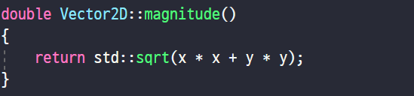
Item 1. Class
클래스 외부에서 멤버 함수를 정의할 때는, 선언과 정의의 함수 속성이 동일해야 한다.
즉, 함수의 반환 타입과 매개변수 목록, 이름 등이 동일해야 한다.
const 멤버 함수인 경우, 멤버 함수 정의 시에도 const를 지정해야 한다.
멤버 함수가 속한 클래스를 범위 지정 연산자를 통해 명시적으로 지정해야 한다.
범위 지정 연산자를 사용한 시점부터, 나머지 코드는 클래스 범위에 있는 것으로 간주된다.

Slide 16
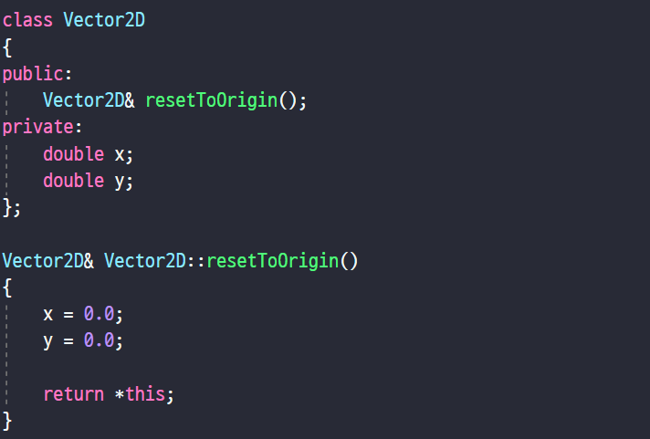
Item 1. Class
“this” 매개변수를 통해, 객체 자신을 함수에서 반환할 수 있다.

Slide 17
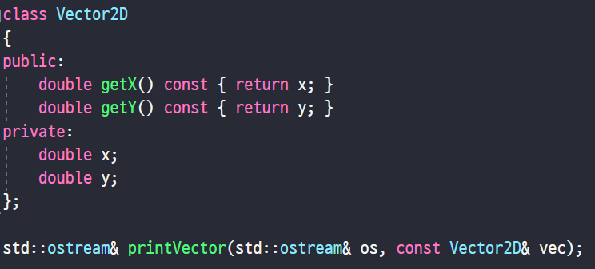
Item 1. Class
클래스 인터페이스에 속하지만, 클래스에 속하지 않는 함수를 정의할 수 있다.
이를 비멤버 함수라고 하며, 일반적인 함수와 동일하게 작성할 수 있다.
Q. 아래와 같은 클래스가 있을 때, “printVector” 함수를 정의해보자.
Notes:
비멤버 함수도 일반적으로 선언과 정의를 분리해서 작성한다.

Slide 18
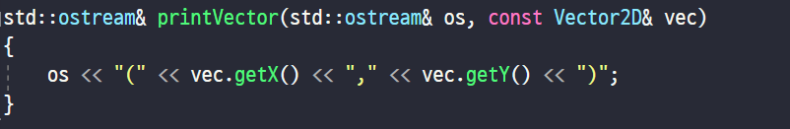
Item 1. Class
비멤버 함수는 일반적인 함수와 작성 방법이 동일하다.
Q. 비멤버 함수도 클래스의 인터페이스로 간주될 수 있을까?
어떤 클래스를 언급하면서, 해당 클래스와 함께 제공되는 모든 함수는 클래스의 인터페이스를 형성한다.
따라서, 논리적으로 멤버 함수/비멤버 함수 모두는 클래스의 부분이 된다.
Notes:
A. 간주된다. 사실, C++의 이름 탐색 규칙은 비멤버 함수가 클래스의 인터페이스임을 뒷받침한다.

Slide 19
Item 2. Encapsulation
Q. 어떤 인터페이스에 대해, 멤버 함수로 정의해야 할까, 비멤버 함수로 정의해야 할까?
캡슐화에도 항상 장점만 있는 것은 아니다.
캡슐화를 통해 유연함과 안정성을 얻을 수 있을 때만 캡슐화가 의미가 있다.
즉, 캡슐화를 통해 의미 있는 것을 얻을 수 있을 때만 캡슐화가 의미가 있다.
Notes:
굳이 멤버 함수가 필요하지 않을 때는, 비멤버 함수로 정의하는 것이 좋다.

Slide 20
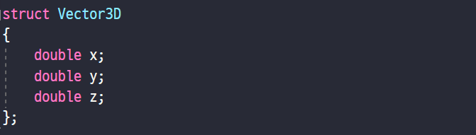
Item 2. Encapsulation
Q. 아래 코드의 문제점을 찾아보자.
해당 클래스는 변화에 유연하지 않다.
수정이 발생할 경우, 해당 클래스를 사용하는 많은 사용자의 코드가 제대로 동작하지 않을 수 있다.
캡슐화가 제대로 이루어지지 않으면, 클래스가 미래에 생길 변화 사항에 제대로 대응할 수가 없다.

Slide 21
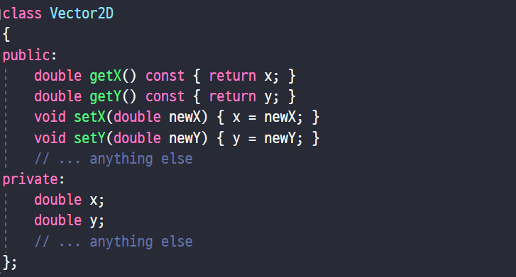
Item 2. Encapsulation
Q. 이전 코드와 비교해, 아래 코드의 장점을 찾아보자.
이전에 비해 유연성이 향상되었고, 그에 따라 안정성도 향상되었다.
Notes:
구현에 문제가 발생해도, 사용자(Client) 코드의 변경을 요구하지 않고 구현을 변경할 수 있다. (적절한 구현 기법을 덧붙이면, 사용자는 컴파일조차 다시 할 필요가 없다.)

Slide 22
Item 2. Encapsulation
Q. 개선된 버전의 클래스에는 문제점이 없을까?
사실, 해당 클래스는 완전히 구현을 캡슐화한 것이 아니다.
Q. 여전히 깨질 가능성이 있는 코드가 존재한다. 어떤 코드가 있을까?
Q. 캡슐화의 정도를 어떻게 측정할 수 있을까?
Notes:
A. 여전히 문제점이 존재한다. 슬라이드를 참조하자.
A2. 클래스에 있는 멤버 함수의 코드가 깨질 가능성이 있다. 대부분의 멤버 함수가 클래스의 데이터 멤버에 의존적이기 때문이다.
A3. 두 구현에 대해서 동일한 변경을 가했을 때, 더 많은 코드가 깨진 것이 캡슐화가 덜 된 것이다.

Slide 23
Item 2. Encapsulation
일반적으로, 기존 구현에 대해 영향 받는 코드를 더 적게 만드는 쪽으로 코드를 변경한다.
이러한 경향은 캡슐화와 유연성이 직접적인 연관을 가지게 한다.
캡슐화 정도를 가장 간단히 측정하는 방법은, 영향 받는 함수의 개수를 세는 것이다.
두 구현에 대해서, 변화를 가했을 때 깨진 함수를 더 많이 만드는 쪽이 캡슐화 정도가 덜하다고 말할 수 있다.
Notes:
캡슐화는 변화에 대해 발생하는 깨지는 코드의 양에 관한 것이고, 유연성은 특정 변화 사항을 일으킬 가능성을 말하는 것이다.

Slide 24
Item 2. Encapsulation
Q. 왜 아래 코드는 캡슐화가 되어있지 않다고 표현하는 걸까?
클래스 데이터 멤버에 변화를 가하면, 셀 수도 없는 함수가 깨진다.

Slide 25
Item 2. Encapsulation
Q. 왜 아래 코드는 이전 코드에 비해 캡슐화가 되어있다고 표현하는 걸까?
클래스 데이터에 변화를 가해도, 해당 데이터에 접근할 수 있는 4개의 함수만 영향을 받는다.

Slide 26
Item 2. Encapsulation
Q. 비멤버 함수가 멤버 함수에 비해 선호되어야 하는 이유를 설명해보자.
함수가 멤버 함수나 friend가 아닌 비멤버 함수로 정의될 수 있다면, 비멤버 함수를 선호해야 한다.
Q. 함수가 멤버 함수나 friend인 비멤버 함수로 정의될 수 있다면, 어떻게 구현해야 할까?
Q. 함수가 정적 멤버 함수나 non-friend 비멤버 함수로 정의될 수 있다면, 어떻게 구현해야 할까?
Non-friend 비멤버 함수를 클래스와 연관이 있다고 정적 멤버 함수로 바꾸는 것은 좋지 않은 선택이다.
Q. Non-friend 비멤버 함수를 클래스와 연관이 있다고 표시하기 위해서는 어떻게 해야 할까?
Notes:
N개의 멤버 함수를 가진 클래스가 N+1개의 멤버 함수를 가진 클래스보다 캡슐화 정도가 높다. 즉, 멤버 함수 개수가 늘어날수록 캡슐화 정도는 떨어진다.
(별개로, 클래스 작성자가 아니거나, 가장 왼쪽에 오는 매개변수가 클래스 타입이 아니거나 다른 타입에서 변환이 가능한 타입일 경우 기능 추가를 위한 방법은 비멤버 함수밖에 없다.)
A2. 이것은 구현자의 선택에 따라 다르다. 중요한 것은, friend 비멤버 함수로 정의하는 것은 캡슐화를 “깨는 것이 아니라“, 멤버 함수와 정확히 동일한 양의 캡슐화 정도를 “감소시키는 것“ 뿐이다.
A3. 비멤버 함수를 선호해야 한다. 정적 멤버 함수 역시, 일반적인 멤버 함수와 동일한 양으로 캡슐화 정도를 “감소“시킨다.
A4. 네임스페이스를 활용하면 된다.

Slide 27
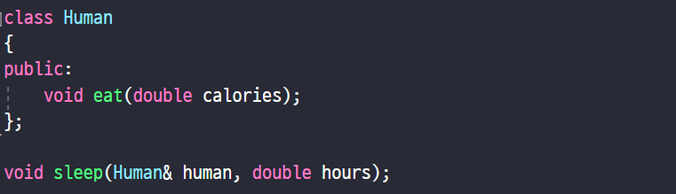
Item 2. Encapsulation
Q. 캡슐화가 기능의 구현을 방해하는 경우에는 어떻게 해야 할까?
Q. 아래 코드의 문제점을 설명해보자. (“eat” 함수는 반드시 멤버 함수여야 한다고 가정하자.)
Notes:
이 때는, 선택을 해야 한다. 캡슐화를 선택할 것인가? 아니면, 유틸리티를 살릴 것일까?
(가장 대표적인 예로는, 템플릿에서 Factory 함수를 호출하는 경우가 있다. 이전처럼, 네임스페이스를 활용해 비멤버 함수로 정의되어 있을 경우에는 템플릿에서 직접 호출할 수가 없다.)
A2. 클래스의 사용자 입장에서, 각 기능을 사용함에 있어 일관성이 깨진다. “human.eat(3.0)”과 “sleep(human, 3.0)”은 확실히 다르다.
(단, 뒤에 언급되지만 이는 사실 일관성이 깨지는 것이 아니다. 즉, 이 코드는 사실 문제점이 없다.)

Slide 28
Item 2. Encapsulation
클래스 사용과 관련된 불일치성에 대한 문제는 사실 전혀 문제가 아니다.
사실, 모든 클래스가 이런 불일치성을 가지고 있을 수 밖에 없다.
그 어떤 클래스도 사용자가 원하는 모든 기능을 가질 수 없기 때문이다.
사용자는 클래스가 자신이 원하는 기능을 지원하는 지에만 관심을 가진다.
호출 형태에는 관심이 없으며, 자신이 원하는 기능을 사용하기 위해 호출 형태를 따라 호출할 뿐이다.
Notes:
예를 들어, 아무리 모든 함수를 멤버 함수로 정의한다고 해도, 사용자의 필요에 의해 만들어지는 함수는 결과적으로 비멤버 함수일 수 밖에 없다. (클래스 코드에 대한 접근 권한이 없으므로)

Slide 29
Item 2. Encapsulation
Non-friend 비멤버 함수는 패키징 관련 유연성을 증가시킬 수 있다.
Q. 이유는 무엇일까?
Non-friend 비멤버 함수는 클래스의 크기를 최적화 시킬 수 있다.
필요 이상으로 클래스가 멤버를 가지고 있는 것은 낭비이다.
필요 이상으로 가지기 위해서는, 해당 멤버가 성능이나 사용 측면에 있어 기존보다 더 좋아야 한다.
Notes:
굳이 인터페이스가 클래스 정의에 선언될 필요가 없기 때문에, 클래스 인터페이스를 여러 파일에 나누어 제공하는 것이 가능해지기 때문이다.
(예를 들면, “Human.h” 파일이 제공되고, 편의를 위해 “HumanUtility.h” 파일에서 다양한 유틸리티를 제공할 수 있다.)

